Slide 1


KẾ HOẠCH BÀI DẠY
MÔN: MĨ THUẬT
LỚP: 4
Trường:.................................................
Tổ:..........................................................
Họ và tên giáo viên:……………………

Slide 2
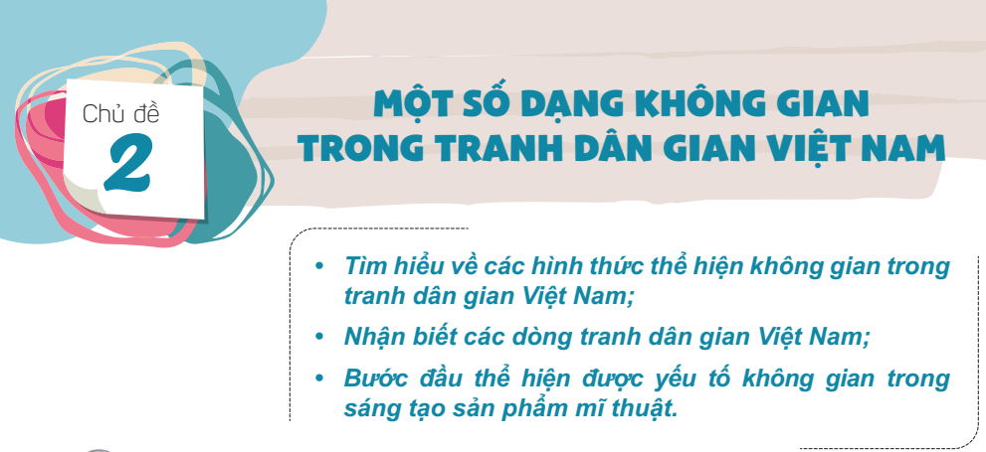

Slide 3
Tổ chức trò chơi
Trò chơi gợi ý: Bao nhiêu? Bao nhiêu
(Thực hiện video clip hoặc slide trình chiếu các dòng tranh dân gian Việt Nam).
Mục đích: Học sinh củng cố,hệ thống lại nhận biết về tranh dân gian Việt Nam
Cách chơi:
Trong 1 phút, học sinh lựa chọn được những tranh dân gian Việt Nam được chiếu trên video clip.
Chọn 5 học sinh có số kết quả và mô tả chính xác để khen thưởng.
GV có thể lồng ghép việc giải thích thế nào nguồn gốc của tranh dân gian Việt Nam một cách đơn giản.

Slide 4
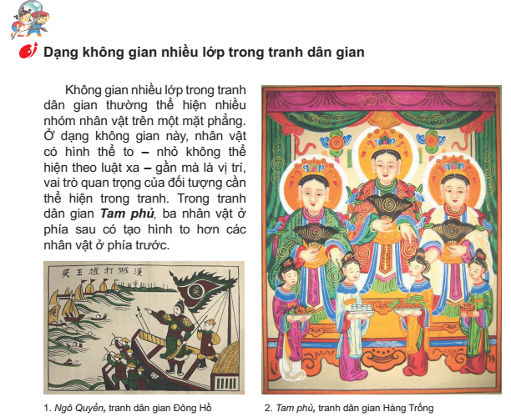
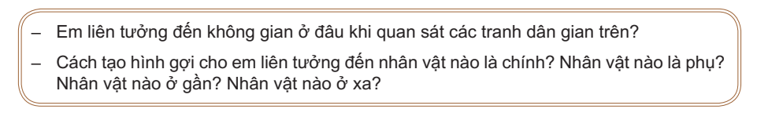

Slide 5
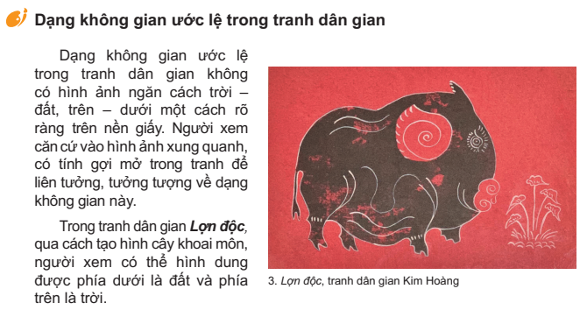

Slide 6
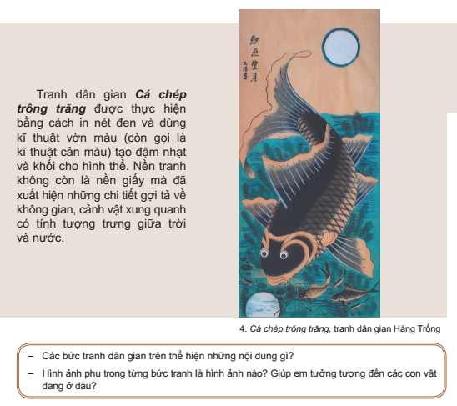

Slide 7
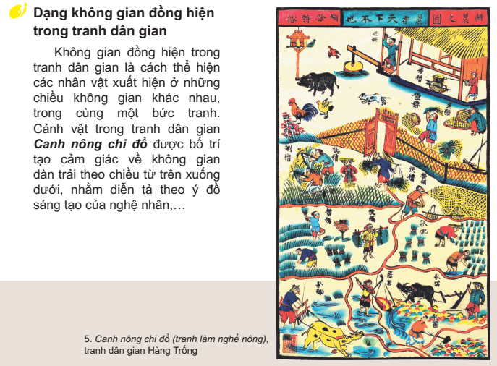

Slide 8
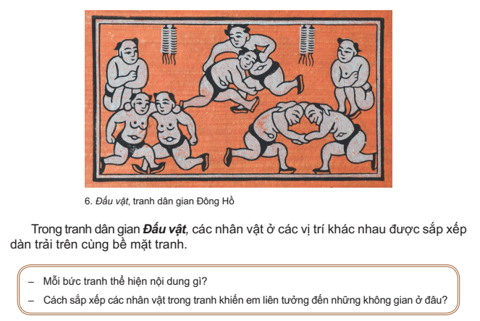

Slide 9
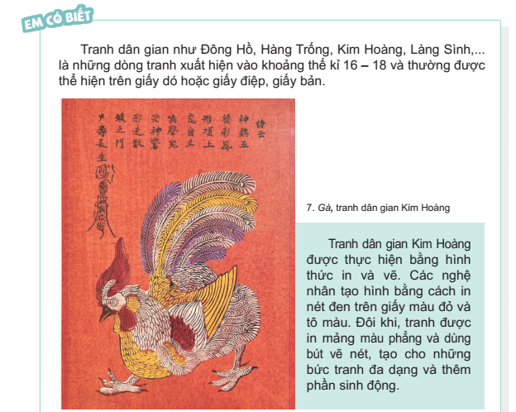

Slide 10
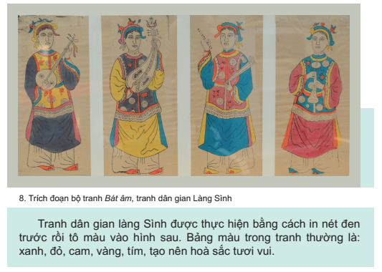

Slide 11
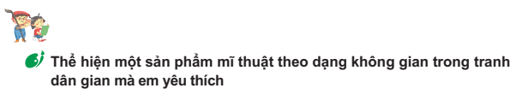
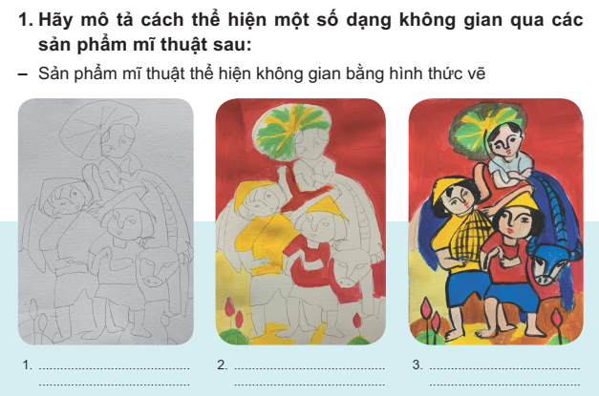
Phần tham khảo

Slide 12
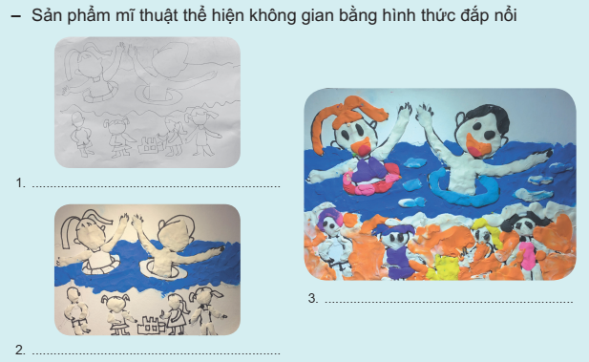

Slide 13
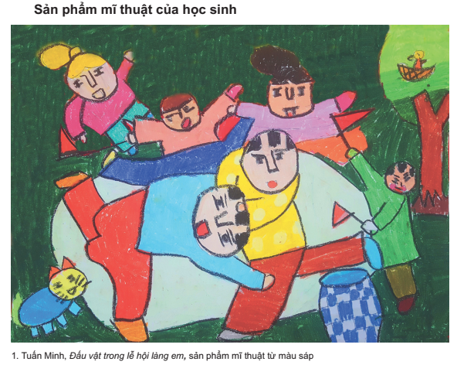

Slide 14
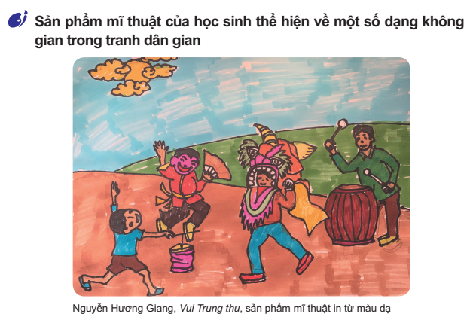
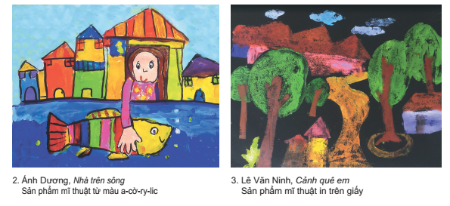

Slide 15
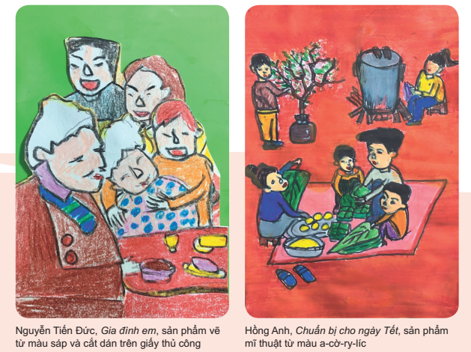

Slide 16
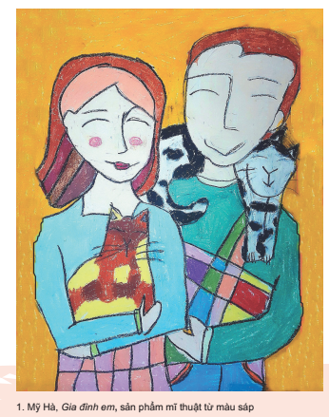
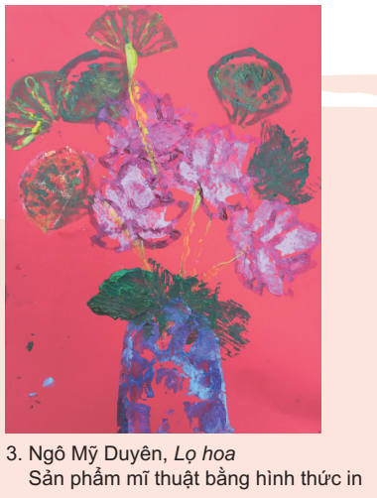

Slide 17
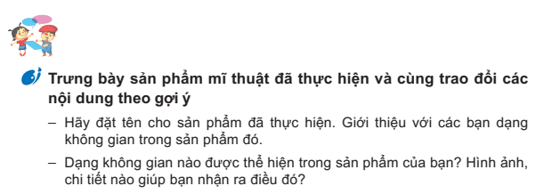
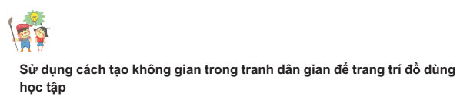

Slide 18
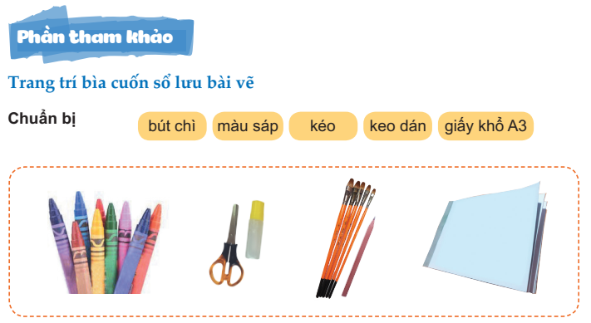

Slide 19
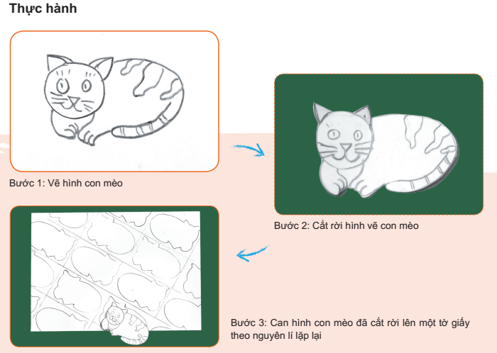

Slide 20
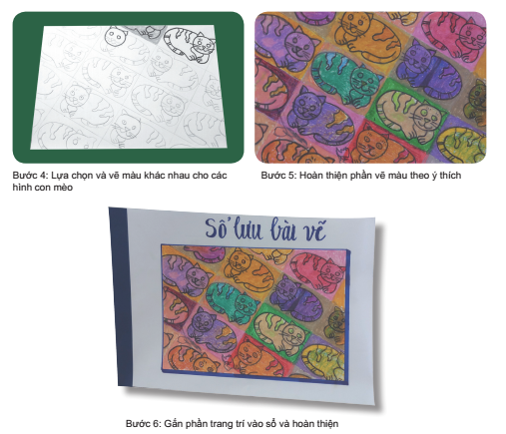

Slide 21
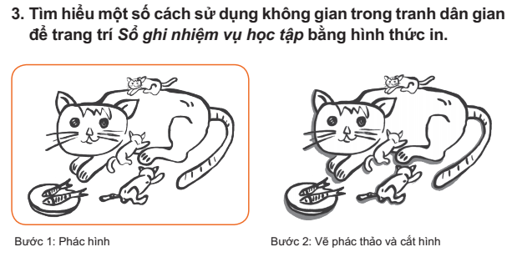
Phần tham khảo

Slide 22
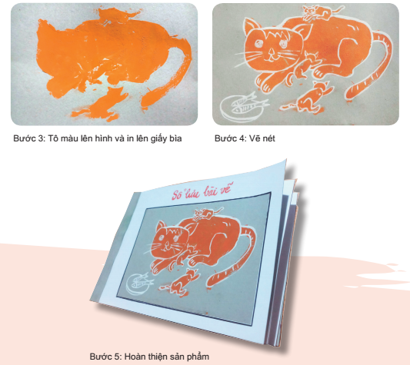

Slide 23
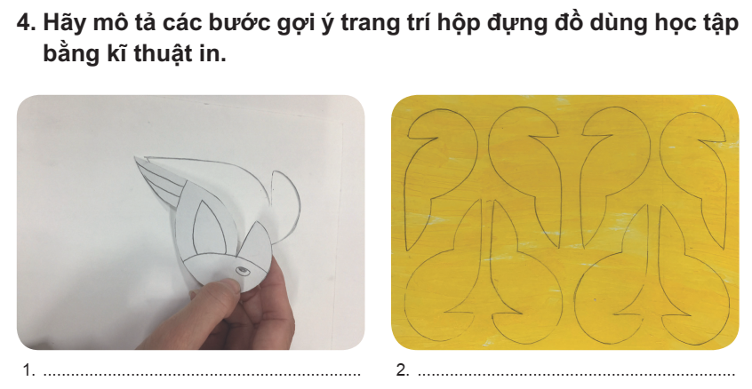

Slide 24
